Slide 1






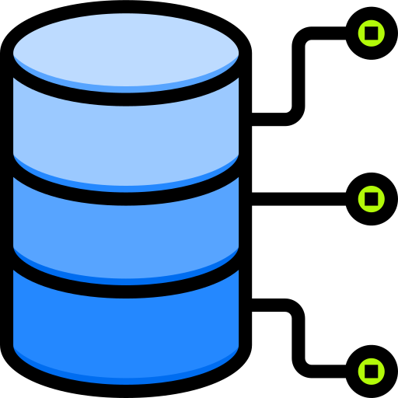
INTERPRETACIÓN/EVALUACIÓN
MINERIA DE DATOS
Conocimiento
TRANSFORMACIÓN
Patrón
Transformación
PROCESAMIENTO
SELECCIÓN
Pre-Procesos de Datos
Datos
objetivo
Datos

